Slide 1
PRESENTACIÓN ENTREGA 2
Plataforma de Gestión de Eventos
Autores:
Óscar Rubio García
Miguel Jiménez Cazorla
Óscar Jiménez Fernández

Slide 2

Introducción
Progreso en el diseño de la plataforma de gestión de eventos.
Plataforma centrada en facilitar la comunicación entre proveedores de servicios y organizadores de eventos.

Slide 3

Plan de Entregas - 2nda Entrega
Objetivo principal de la entrega:
Mejora de la calidad y detalle de los modelos y conceptos descritos en la primera entrega. Se realizará una revisión de todos los conceptos de la primera entrega mejorando o incorporando conceptos más complejos al sistema.
Iteración | Objetivo
1 | Detallado del análisis de la AI del sistema, incorporación de nuevos componentes y refinado del diagrama HTA, actualizacion de modelos conceptuales realizados, creación de wireflows de alto nivel, creación o actualización de bocetos en papel y digitalizados, creación de prototipo del sistema.
2 | Revisión de conceptos detallados en la primera entrega asegurándose del cumplimiento de requisitos funcionales y de calidad.

Slide 4

Análisis de AI (Intacto)
Organización:
Esquema ambiguo por temas, en la organización de servicios por categoría.
Esquema exacto alfabético, dentro de las categorías.
Estructura posible a ser reorganizada mediante filtros por parte del usuario.
Generalmente estructura basada en registros.
Navegación:
Globales - el icono principal de la app.
Específicos - mapas de navegación.
Locales - durante la exploración de servicios.
Búsqueda:
Soporte de búsqueda de elementos conocidos.
Soporte de búsqueda exploratoria.
Soporte de búsqueda integral.
Etiquetas:
Intuitivas y ya conocidas, funciones simples (+) y (x)

Slide 5
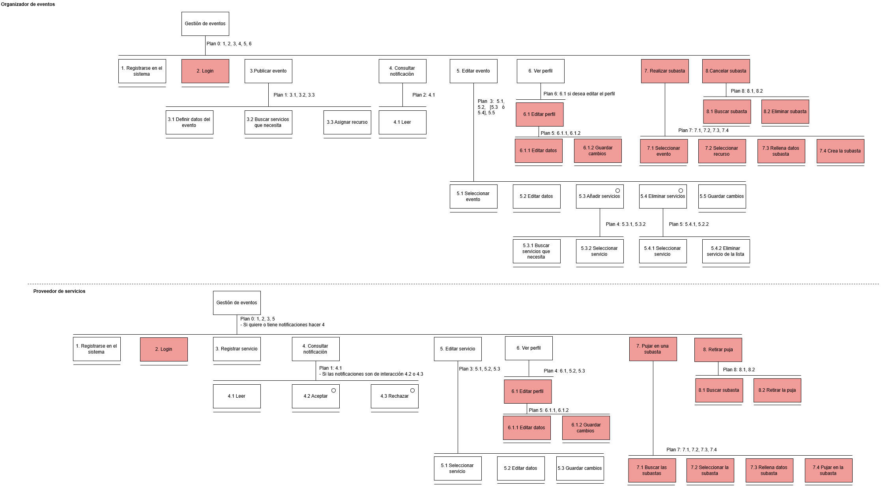
Modelo HTA (Organizador)

Slide 6
Modelo HTA (Proveedor)

Slide 7
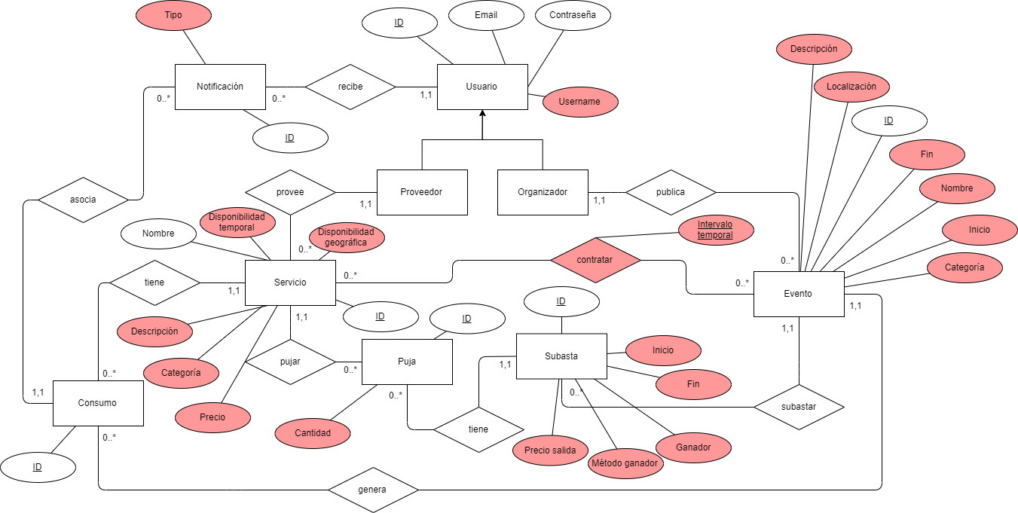
Modelo conceptual

Slide 8
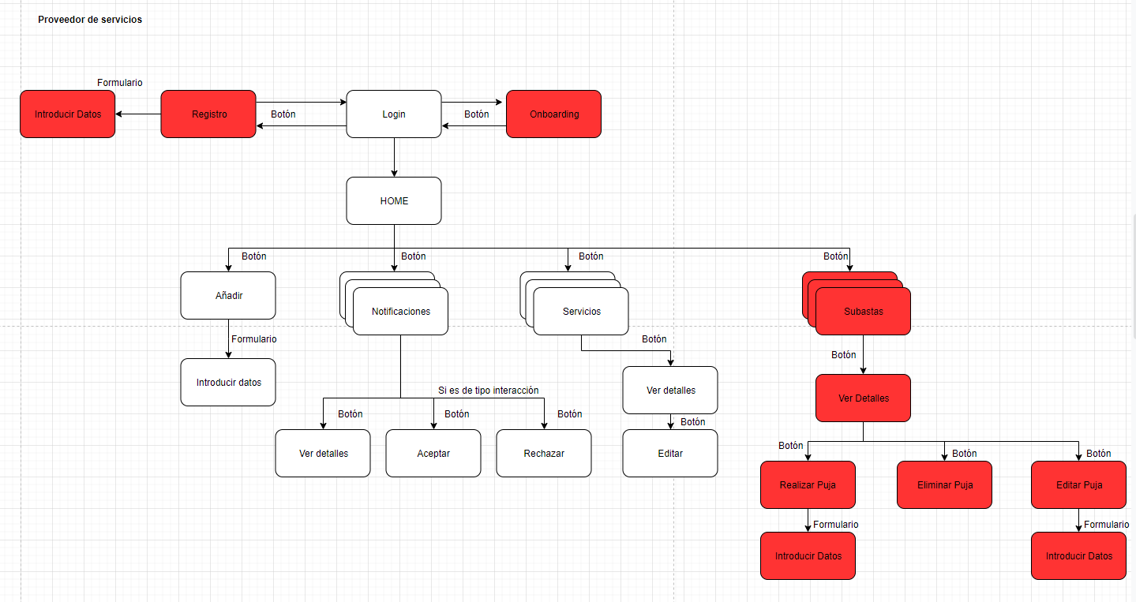
Modelo de Navegación (Móvil) - Proveedor

Slide 9
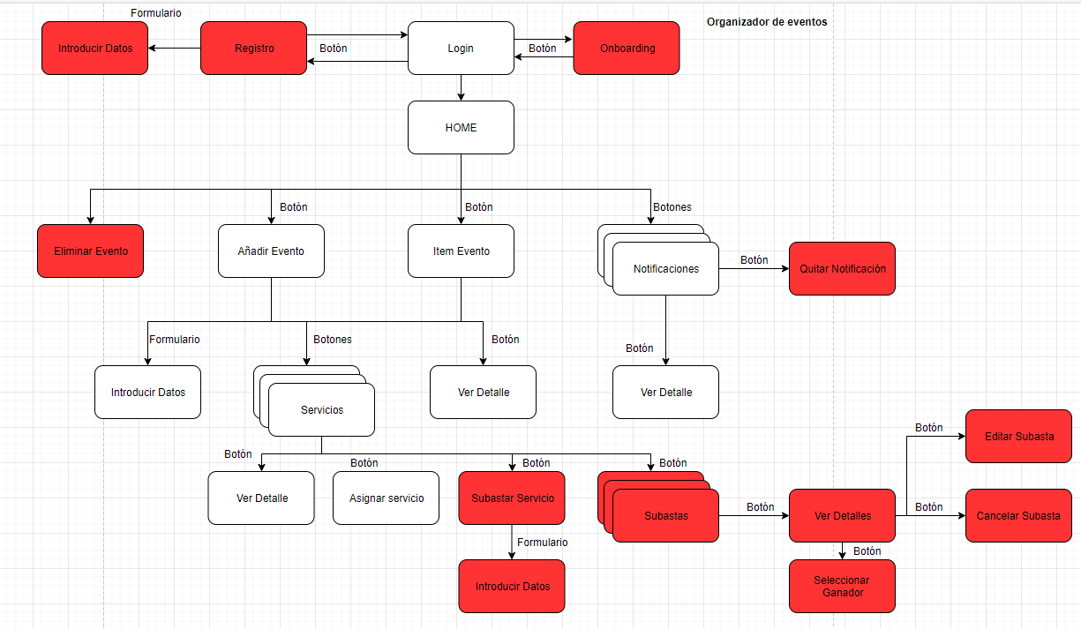
Modelo de Navegación (Móvil) - Organizador

Slide 10
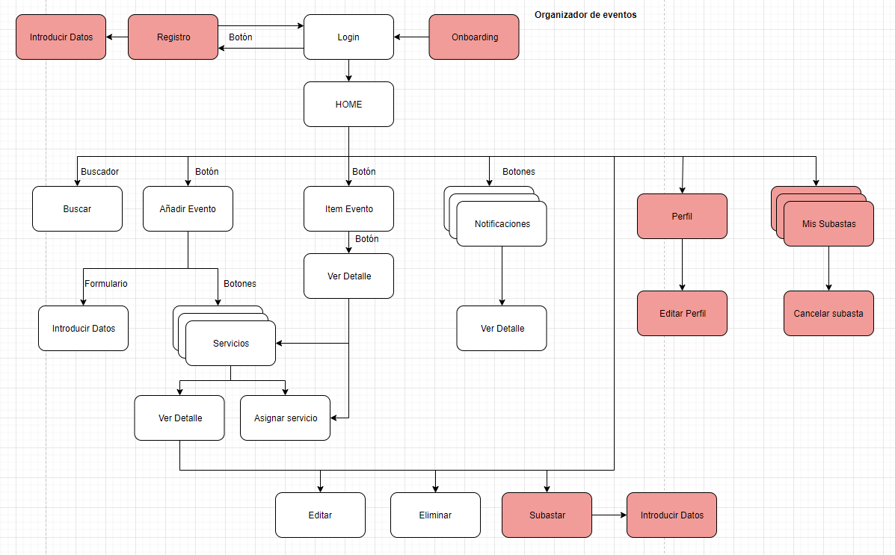
Modelo de Navegación (Web) - Organizador

Slide 11
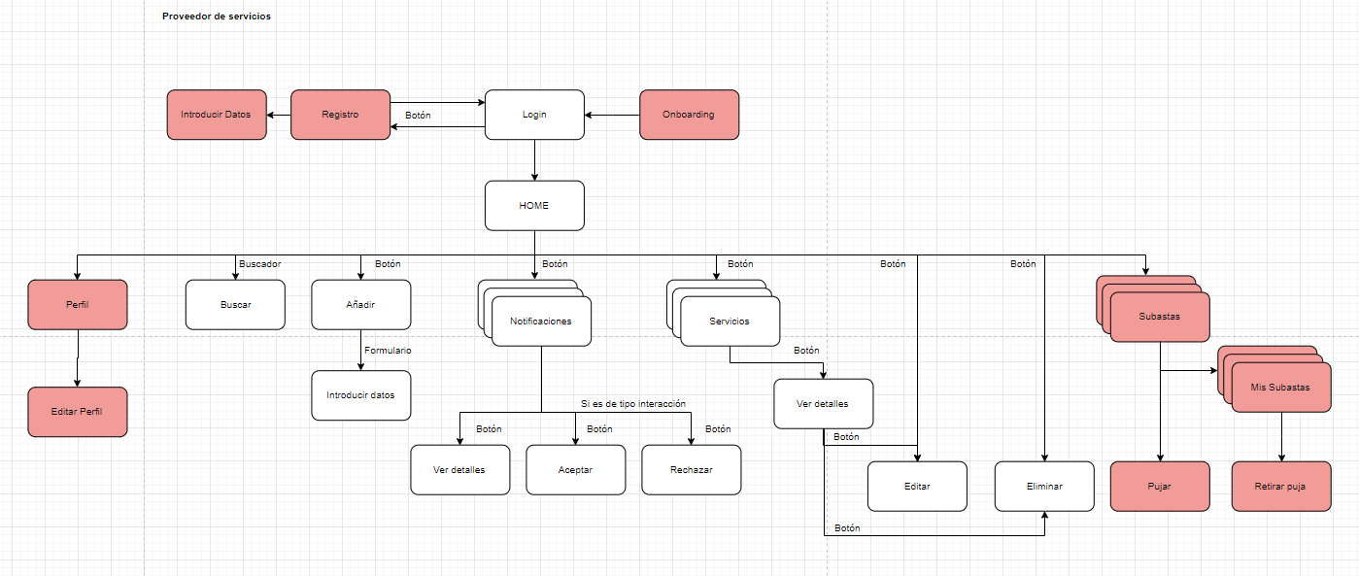
Modelo de Navegación (Web) - Proveedor

Slide 12
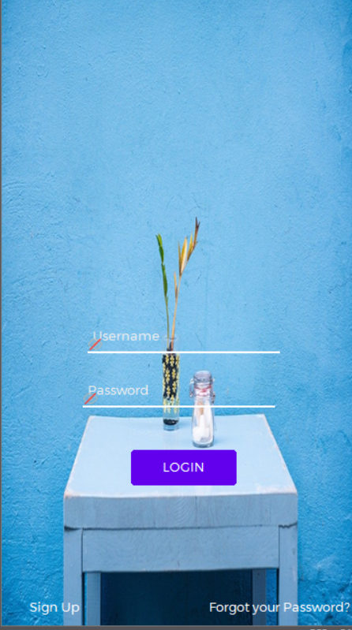
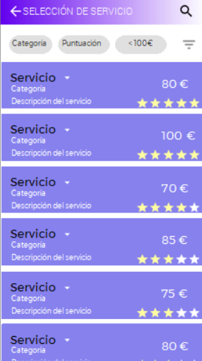
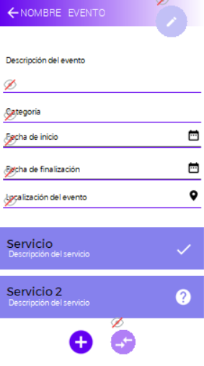
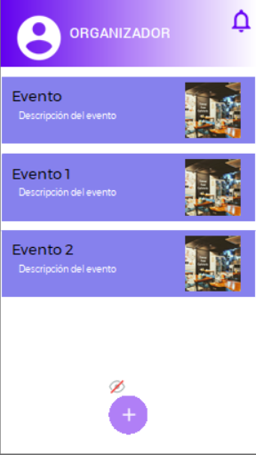
JustInMind (Móvil)

Slide 13
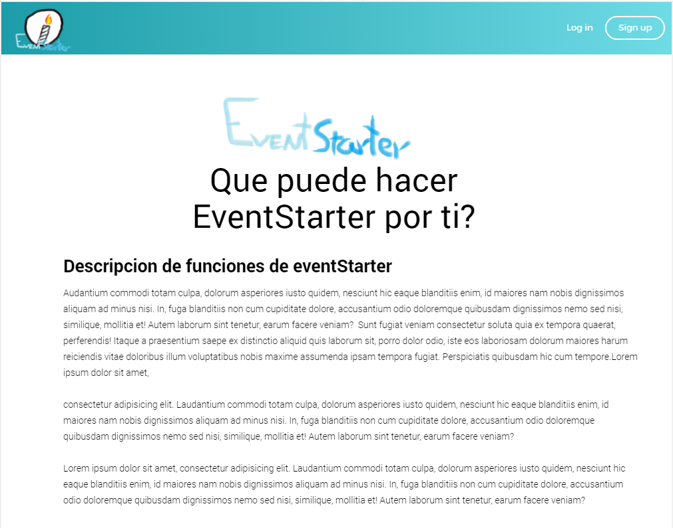
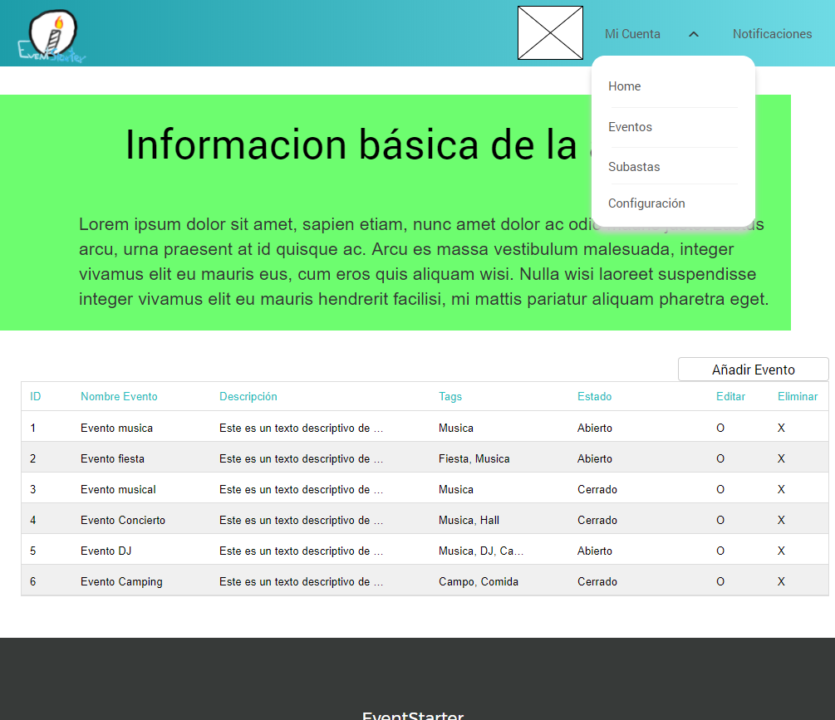
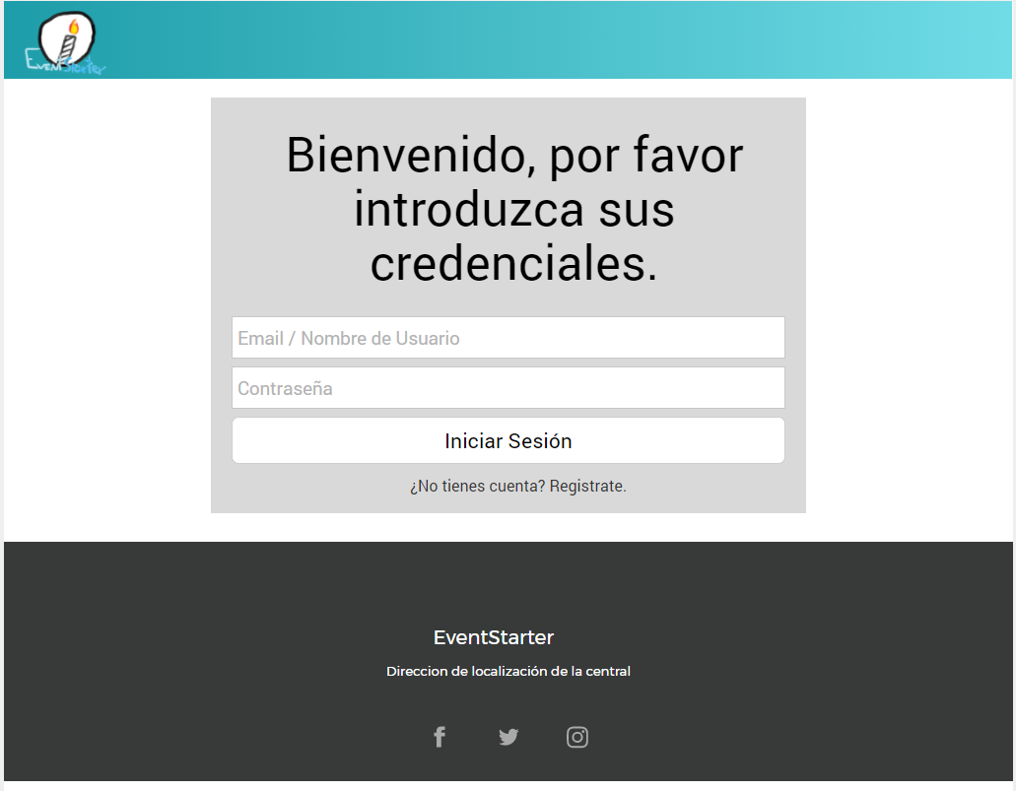
JustInMind (Web)

Slide 14
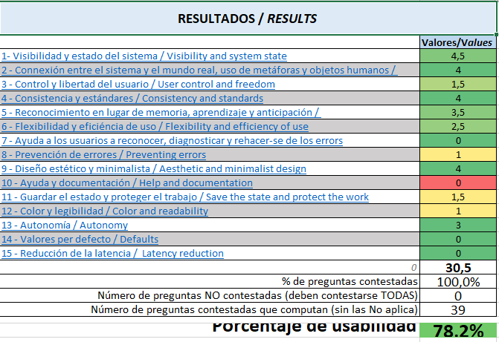
Evaluación Heurística

Slide 15
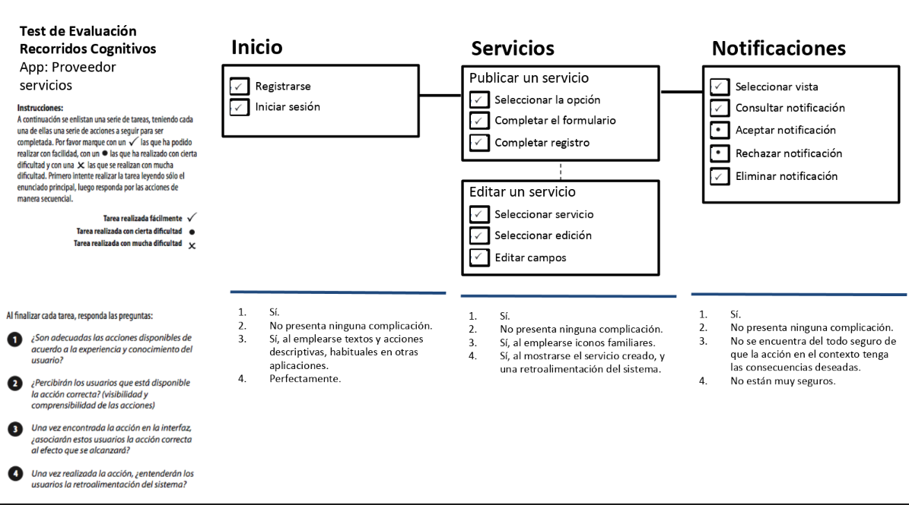
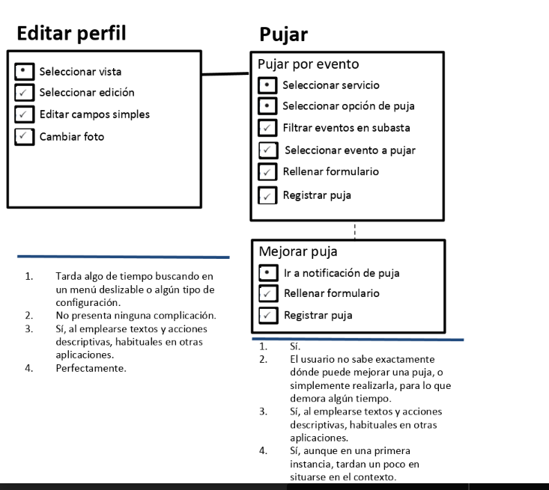
Recorridos Cognitivos

Slide 16

Resultados de Recorrido Cognitivo
App Web:
Hecha en falta de mejoras en el aspecto visual, a la hora de reconocer objetos interactivos.
Hecha en falta de mejorar la retroalimentación de acciones con el usuario.
Necesidad de añadir un mejor indicativo para los campos obligatorios.
Algunos errores leves corregibles con el uso de un prototipo de mayor fidelidad.
App Móvil:
Necesidad de mejorar el sistema de retroalimentación de los resultados de las acciones realizadas.
Mejora del sistema de ayuda para facilitar al usuario la realización de determinadas acciones como la de pujar en una subasta o realizar dicha subasta.
Mejora en el aspecto visual de ciertos componentes interactivos, con la finalidad de acentuar esa posibilidad de interacción.

Slide 17

JustInMind Demo App

Slide 18
¿Preguntas?
Gracias por la atención.
Plataforma de Gestión de Eventos
Autores:
Oscar Rubio García
Miguel Jiménez Cazorla
Oscar Jiménez Fernández

